Slide 1
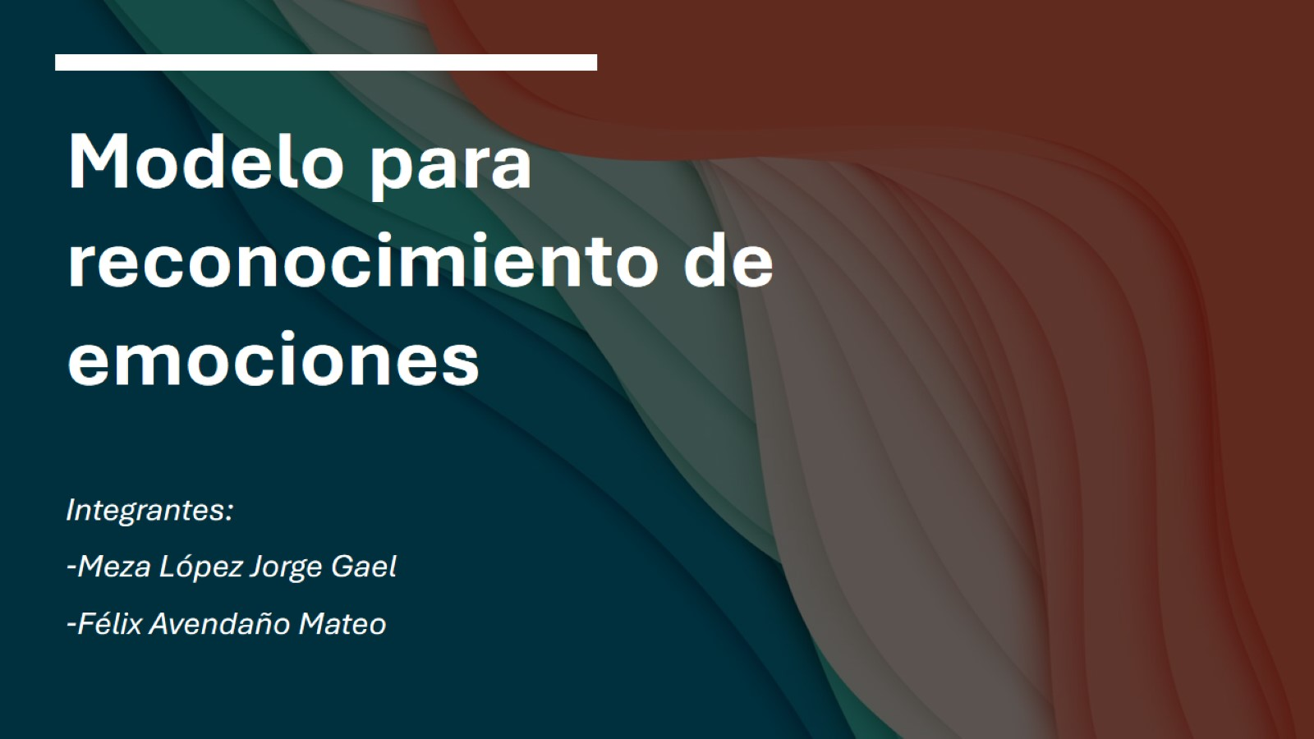
Modelo para reconocimiento de emociones

Slide 2

Explicación del código

Slide 3
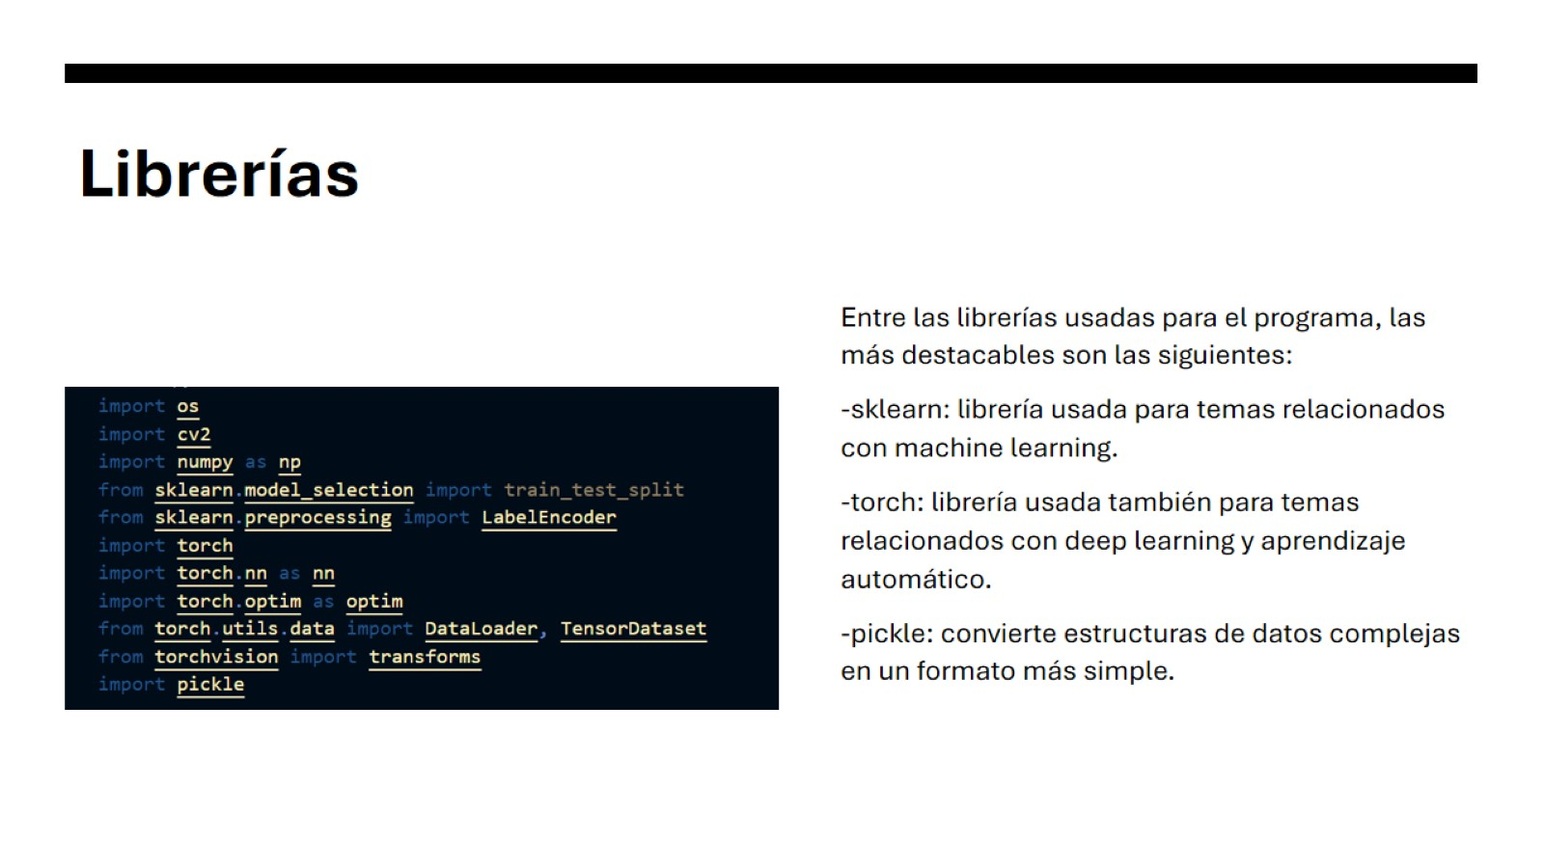
Librerías

Slide 4
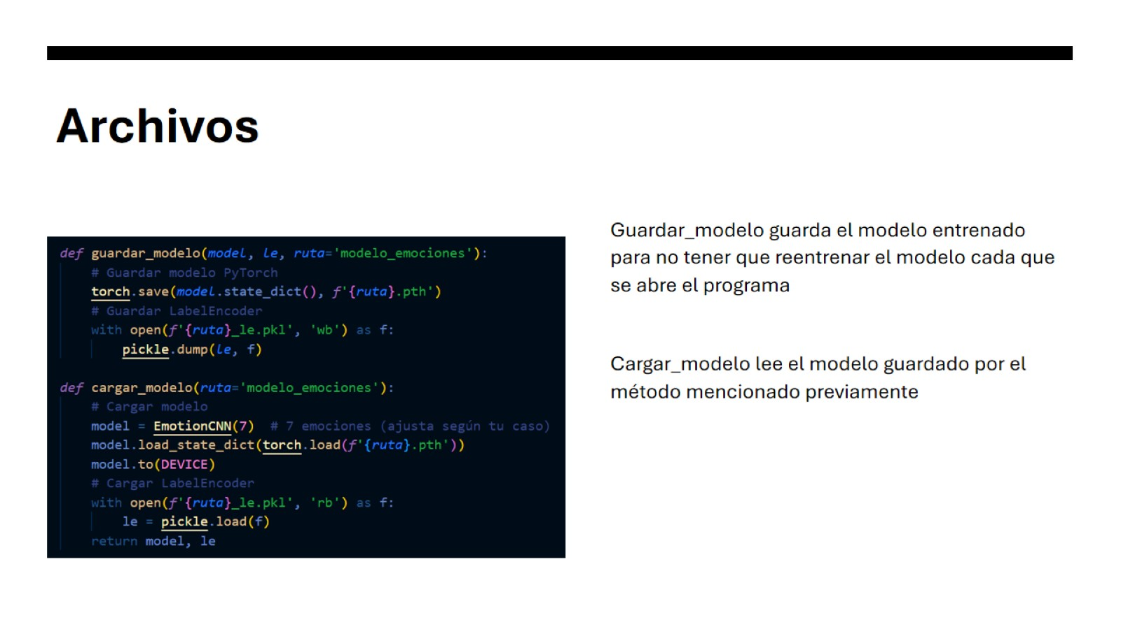
Archivos

Slide 5
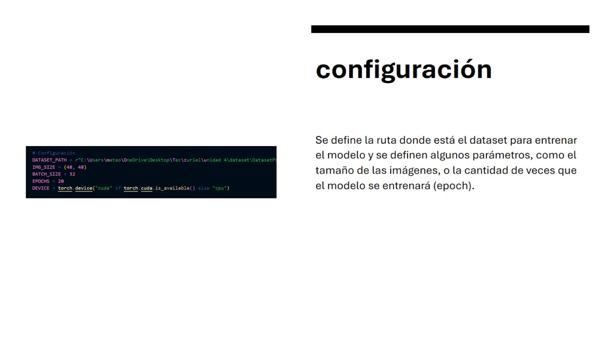
configuración

Slide 6
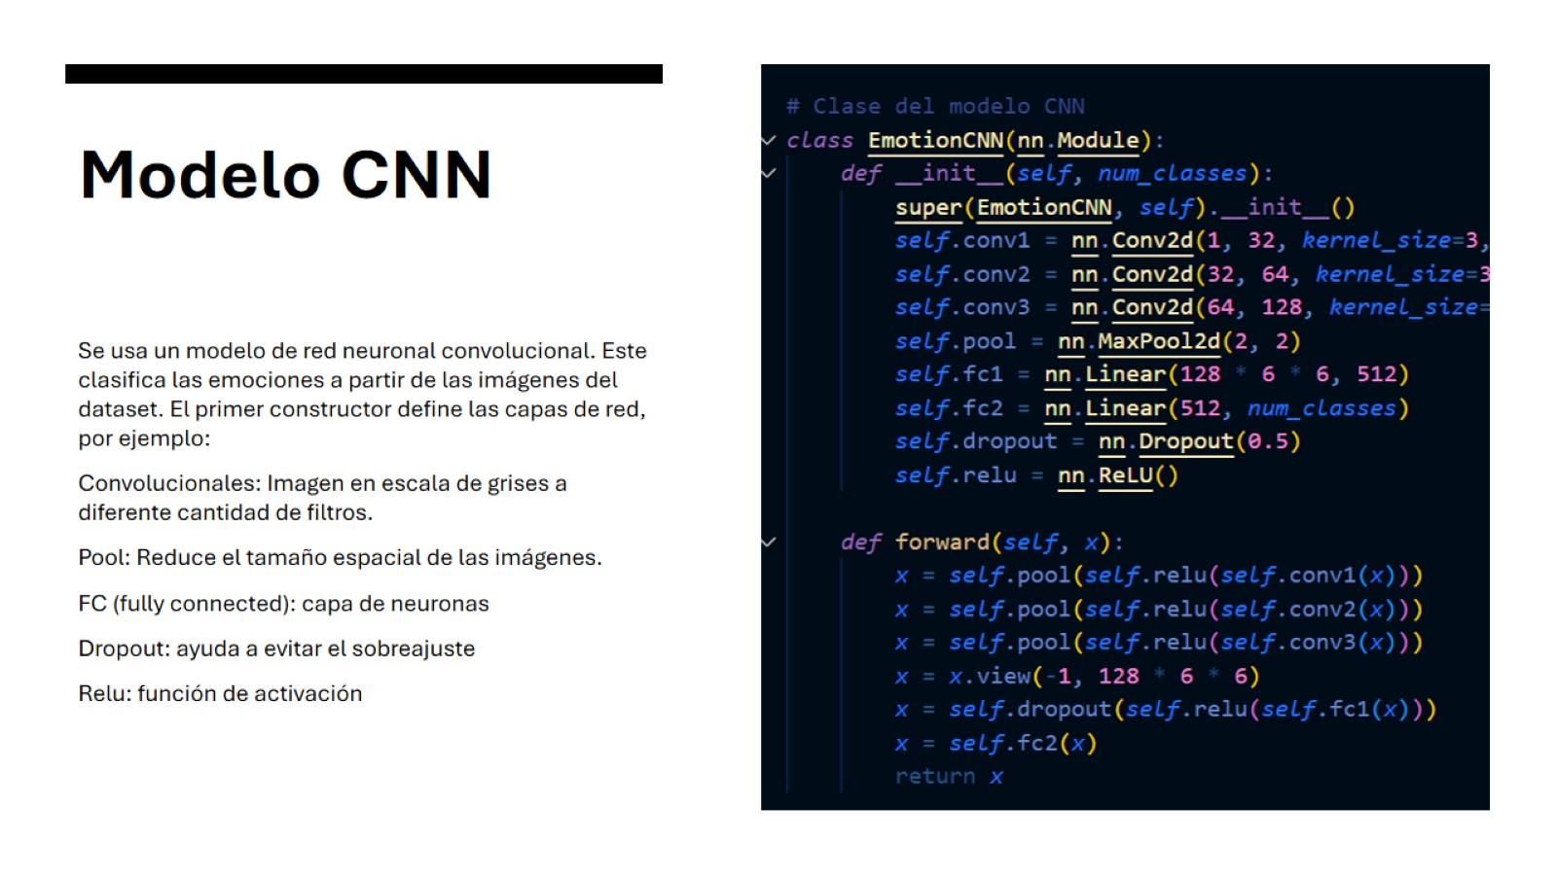
Modelo CNN

Slide 7
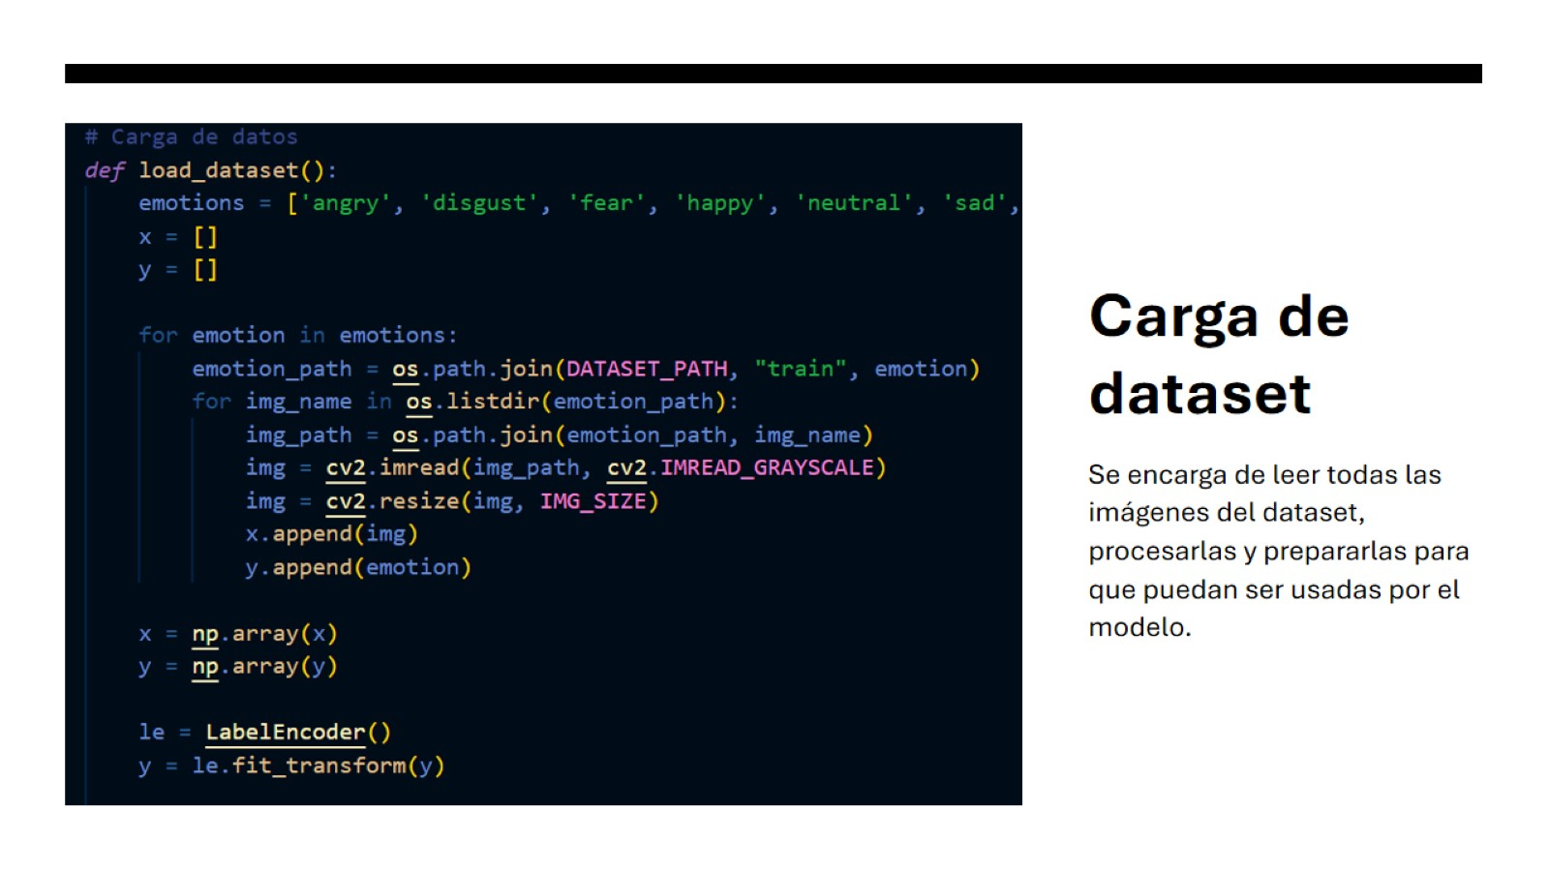
Carga de dataset

Slide 8
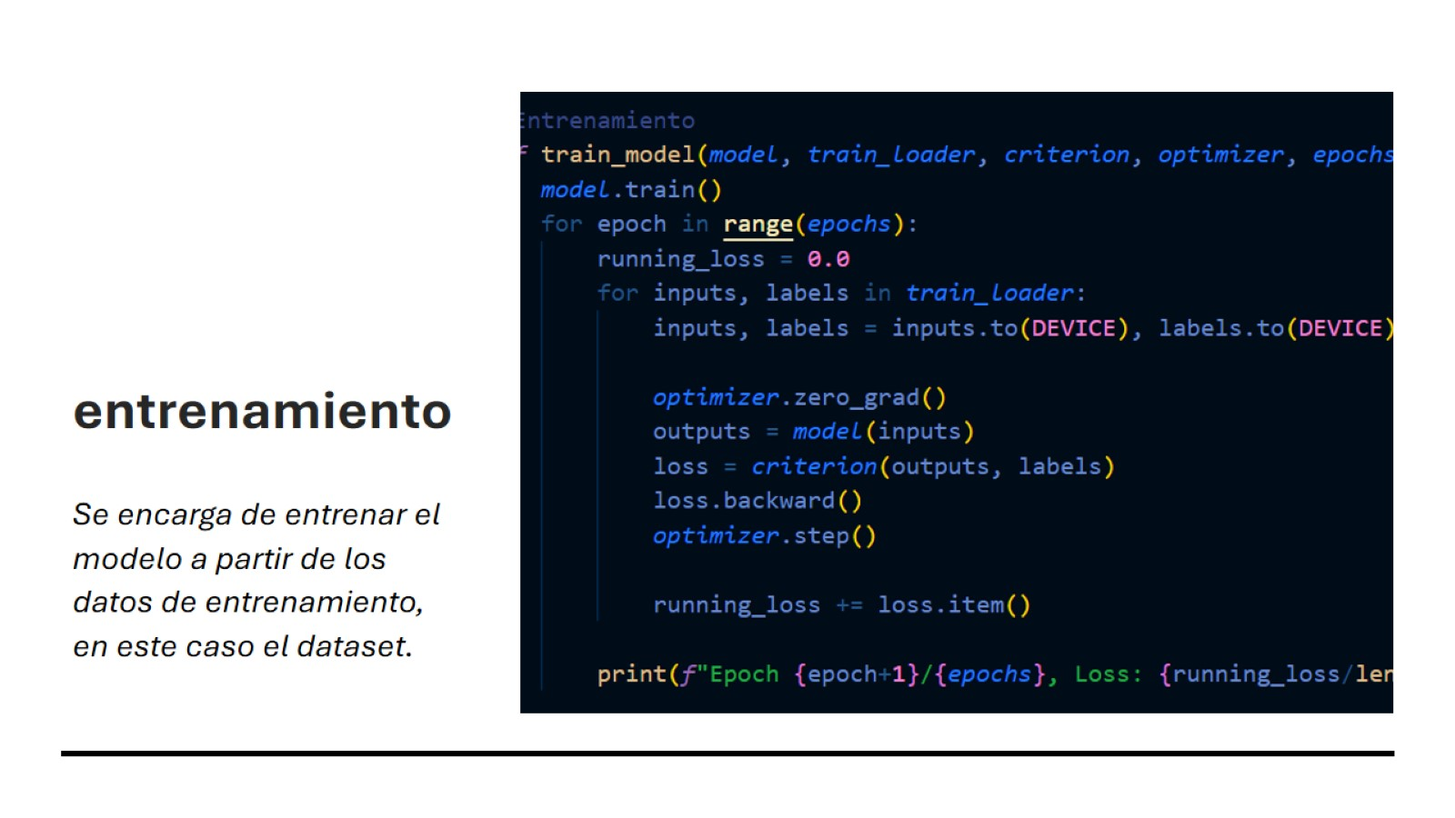
entrenamiento

Slide 9
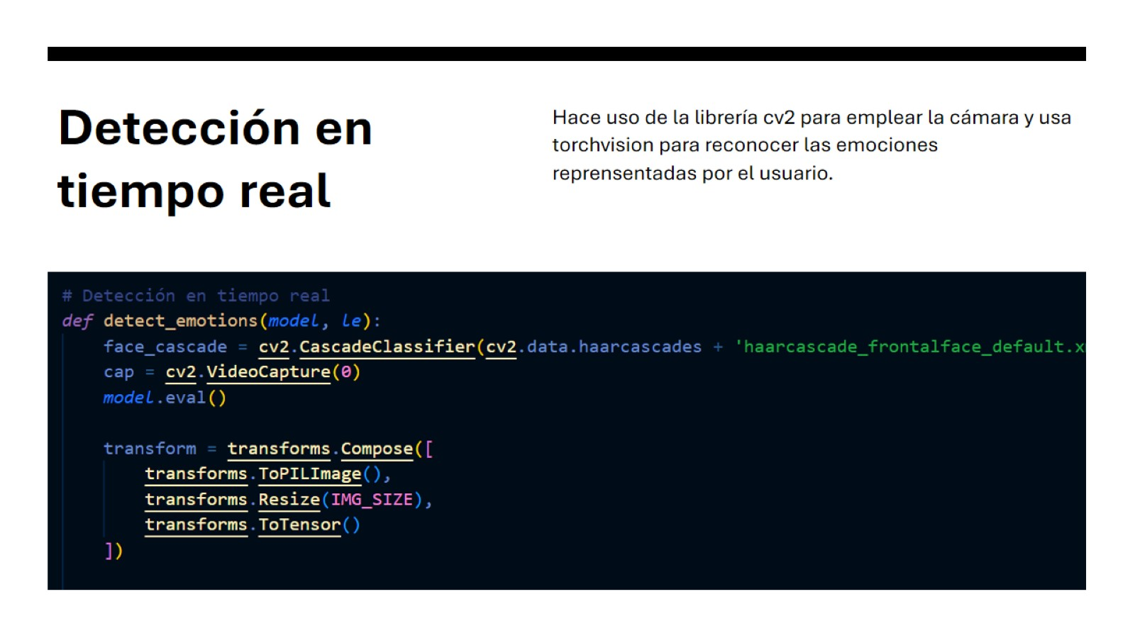
Detección en tiempo real

